Slide 1
TEMA: VALORACIÓN HISTÓTICO- CULTURAL DE LAS COSTUMBRES Y TRADICIONES DE LA PARROQUIA DE CHILLOGALLO Y SU APORTE AL TURISMO CULTURAL.
AUTORAS: CHÁVEZ OSTAIZA, LIZETH ALEJANDRA
SARCO CURICHO, DEISY ELIZABETH
DIRECTOR: REA DÁVALOS, MARTHA PATRICIA
SANGOLQUÍ - 2019

Slide 2
Parroquia de Chillogallo
“UN PUEBLO SIN HISTORIA, SOLO ES UN GIGANTE CIEGO”

Slide 3
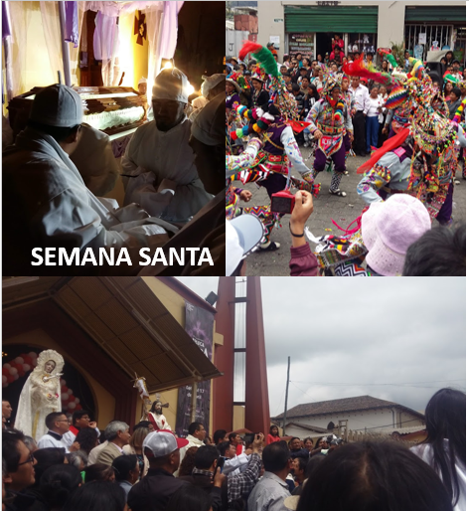
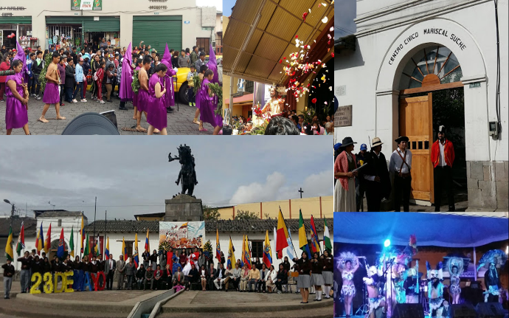
Objetivos
Analizar
Costumbres
Tradiciones
Aporte al turismo cultural
Medios electrónicos
Investigar
Analizar
Proponer
Valoración
Histórico cultural
Plan de difusión

Slide 4
Capítulo I
MARCO TEÓRICO
Capítulo II
ANTECEDENTES DE LA PARROQUIA
Capítulo IV
Conclusiones y recomendaciones
Capítulo III
1
METODOLOGÍA
INTRODUCCIÓN

Slide 5
Capitulo I
Teoría del Turismo Armónico y los hommoecosistemas Serrano Barquín 2008
Turismo cultural
Cultura
Patrimonio
Manifestaciones artísticas
Monumentos
Edificios, etc.
Identidad cultural
Cultura popular
Patrimonio material
Patrimonio inmaterial
Hommoecosistemas
Principios
Sistemas complejos

Slide 6
Ubicación
CAPÍTULO II
Corazón del sur
Centro desarrollo económico
Inversión de grandes cadenas
Agricultura
Ganadería
Explotación de madera

Slide 7
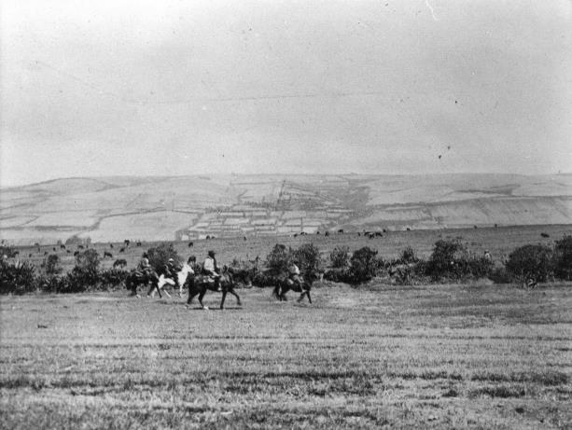
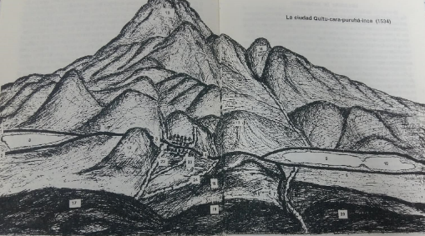
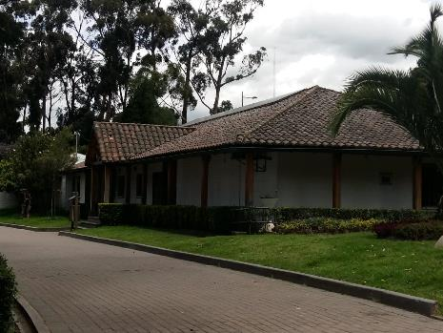
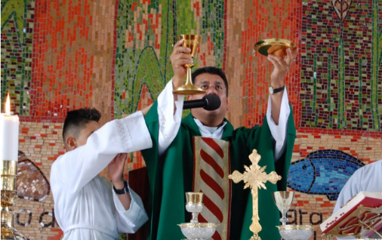
Antecedentes
Laguna de Turubamba
Ejido
Haciendas y Parroquia
Doctrina

Slide 8
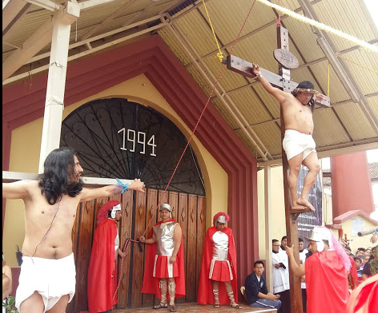
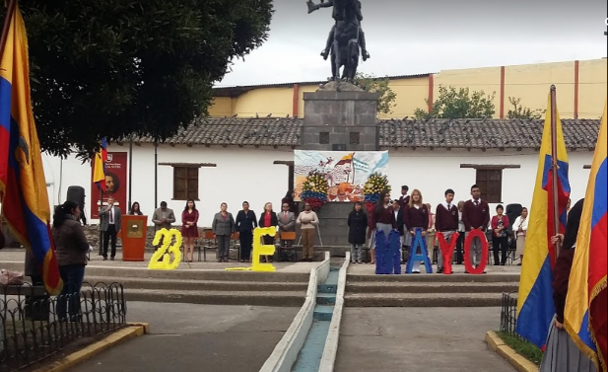
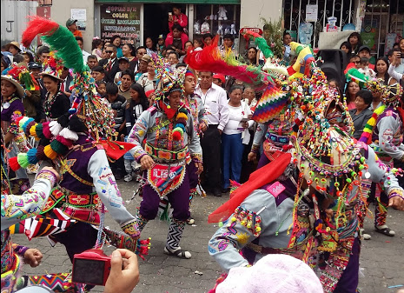
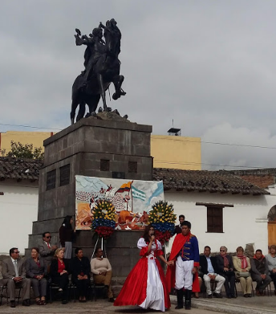
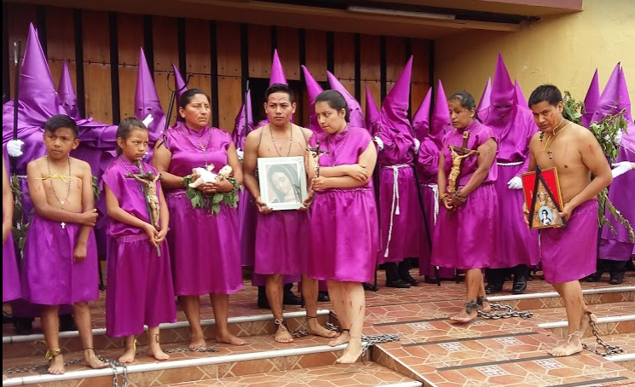
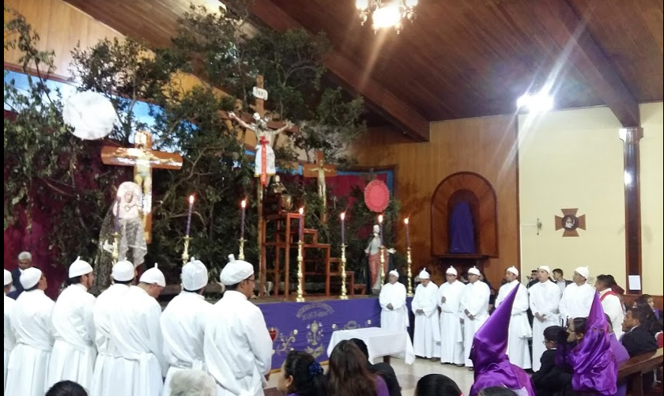
Fiestas
23 de mayo parroquialización
Carnaval
Semana Santa

Slide 9
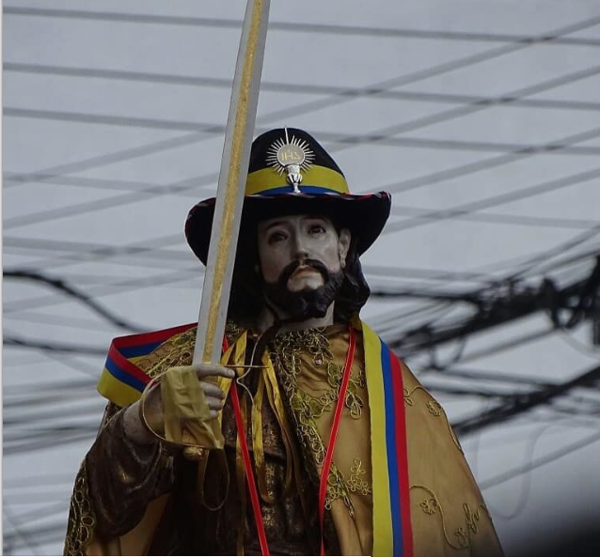
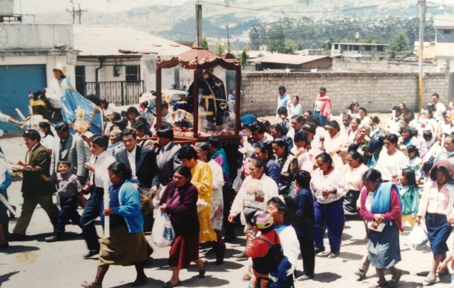
Fiestas
José de Arimatea y
Virgen del transito
Patron Santiago
Toma de la plaza

Slide 10
GASTRONOMÍA
Sra. Maruja Toapanta
Familia Montaguano
Sra. Rosario Rosero
Sra. Rosario Rosero
YAHUARLOCRO
CALDO DE 31
CALDO DE PATAS .
TORTILLAS CON CAUCARA

Slide 11
Organización
MINISTERIO DE CULTURA
COMITÉ PARROQUIAL
COMITÉ CHILLOGALLO HISTÓRICO
DIRIGENTES BARRIALES
AUTORIDAD ECLESIÁSTICA

Slide 12
SITIOS DE INTERÉS
Centro Cívico Cultural Museo y Biblioteca Mariscal Sucre
Monumento al Mariscal Sucre
Antigua hacienda Las Cuadras – Hoy Parque Metropolitano Las Cuadras
Cementerio Central de Chillogallo
Capilla Señor del Buen Suceso

Slide 13
SITIOS DE INTERÉS
Iglesia
Antigua
Antigua vía a Chirigoba
Fundeportes
Antigua Hacienda el Carmen
Estación del metro
Plaza Quitumbe

Slide 14
Metodología
CAPÍTULO III
Recolección bibliográfica
Ministerio de Turismo
Biblioteca del Ministerio de Cultura
Instituto Nacional de Patrimonio Cultural INPC
UNESCO
SECTUR
Investigación de campo
Recolección fotográfica
Encuesta y entrevista
Cuestionario

Slide 15
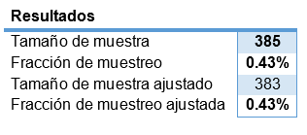
Población y muestra
Encuesta
Muestra finita

Slide 16
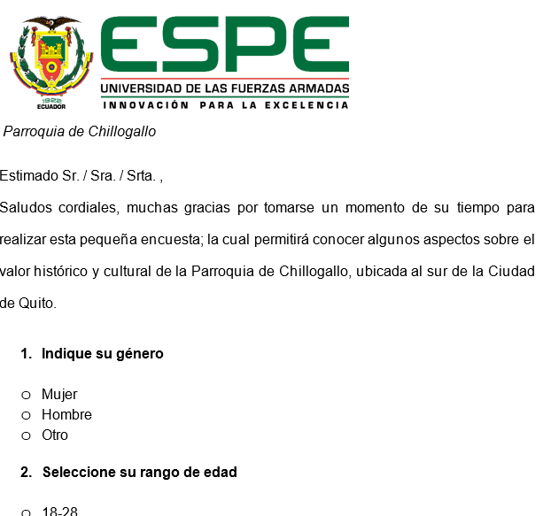
ENCUESTA
cuestionario
1
Preguntas
20

Slide 17
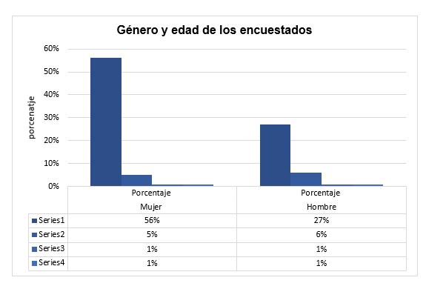
RESULTADOS
EDAD Y GÉNERO DE LOS ENCUESTADOS
56%
MUJERES
27%
HOMBRES
56 %
18 – 28 AÑOS M
27%
18 – 28 AÑOS H
Notes:
No slide master

Slide 18
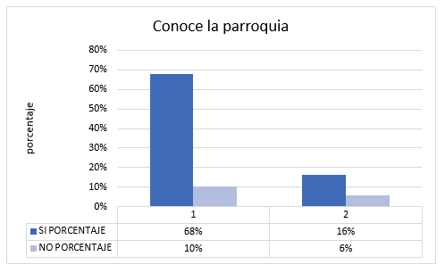
RESULTADOS
CONOCE LA PARROQUIA ¿ESTÁ INTERESADO EN CONOCER LA PARROQUIA ?
78 %
SI CONOCEN
68%
SI ESTÁ INTERESADO
10%
NO ESTÁ INTERESADO
22%
NO CONOCEN
16%
SI ESTÁ INTERESADO
6%
NO ESTÁ INTERESADO
Rome
Moscow
Notes:
No slide master

Slide 19
RESULTADOS
SITIOS MÁS VISITADOS
18 %
16%
ANTIGUA HACIENDA EL CARMEN
PARQUE CENTRAL DE CHILLOGALLO
NO CONOCEN
SI ESTÁ INTERESADO
Rome
Moscow
Notes:
No slide master

Slide 20
RESULTADOS
PLATOS MÁS DEGUSTADOS
17 %
15%
TORTILLAS CON CAUCARA
CALDO DE 31
NO CONOCEN
SI ESTÁ INTERESADO
Rome
Moscow
Notes:
No slide master

Slide 21
RESULTADOS
CARNAVAL
11%
FESTIVIDADES
NO CONOCEN
NINGUNA
15 %
SEMANA SANTA
SI
6%
25 %
SI CONOCEN
NO
NO CONOCEN
SI ESTÁ INTERESADO
Rome
Moscow
Notes:
No slide master

Slide 22
POTENCIAL TURÍSTICO SI
SITIOS NATURALES
5%
HISTORIA
16%
SITIOS CULTURALES
19%

Slide 23
POTENCIAL TURÍSTICO NO
POCA INFORMACIÓ DE PARROQUIA
6%
POCA PROMOCIÓN
12%
INSEGURIDAD
34%

Slide 24
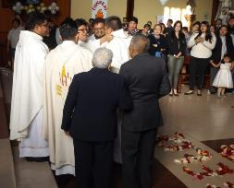
Entrevista
Representantes sector público
Lic. Sharián Sáenz
Lic. Yolanda Guaya
Autoridades Eclesiásticas
Párroco Giovanny Muyulema
Habitantes de la Parroquia
Sra. Ana María Vargas
Sra. Gloria Chanataxi
Sra. Lourdes Mallitaxi
Sra. María Esther Flores
Sra. Azucena Ortiz

Slide 25
FODA
Ubicación estratégica en el sur de la cuidad.
Grupos organizados que generan una incipiente actividad sociocultural.
Pobladores con interés de rescatar y preservar las actividades culturales de la parroquia.
Interés de organismos e instituciones públicas y privadas
Fortalecimiento de la identidad cultural
Crecimiento del turismo cultural.
F
O
Desconocimiento local de las manifestaciones culturales y patrimonio de la parroquia.
Escasa identidad y preocupación por parte de los pobladores de la parroquia.
Abandono y destrucción de la infraestructura patrimonial.
Desinterés y falta de presupuesto por parte de entidades gubernamentales para proteger el patrimonio cultural.
Escases de proyectos para rescatar y proteger las manifestaciones culturales.
Incremento de inseguridad en la parroquia.
D
A

Slide 26
Parroquia de Chillogallo

Slide 27
Plan de comunicación y Difusión

Slide 28
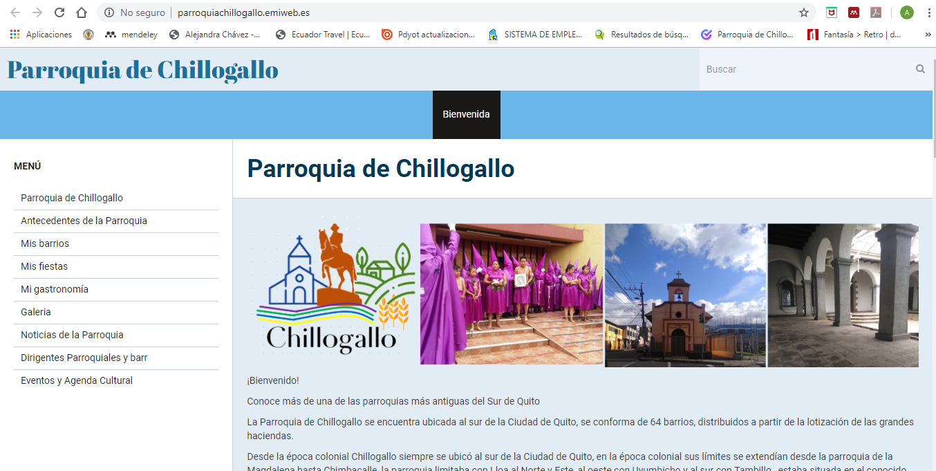
Página Web
La página web cuentas con un menú, en que el usuario podrá tener acceso a diversa información, la intención es generar información referencial para aquellos que deseen conocer más sobre la parroquia.

Slide 29
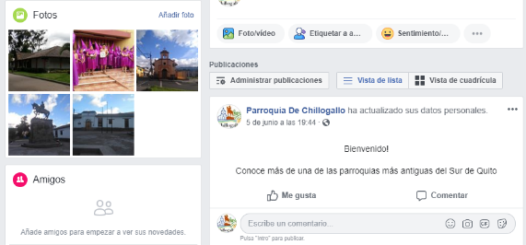
Facebook
Eventos
Noticias

Slide 30
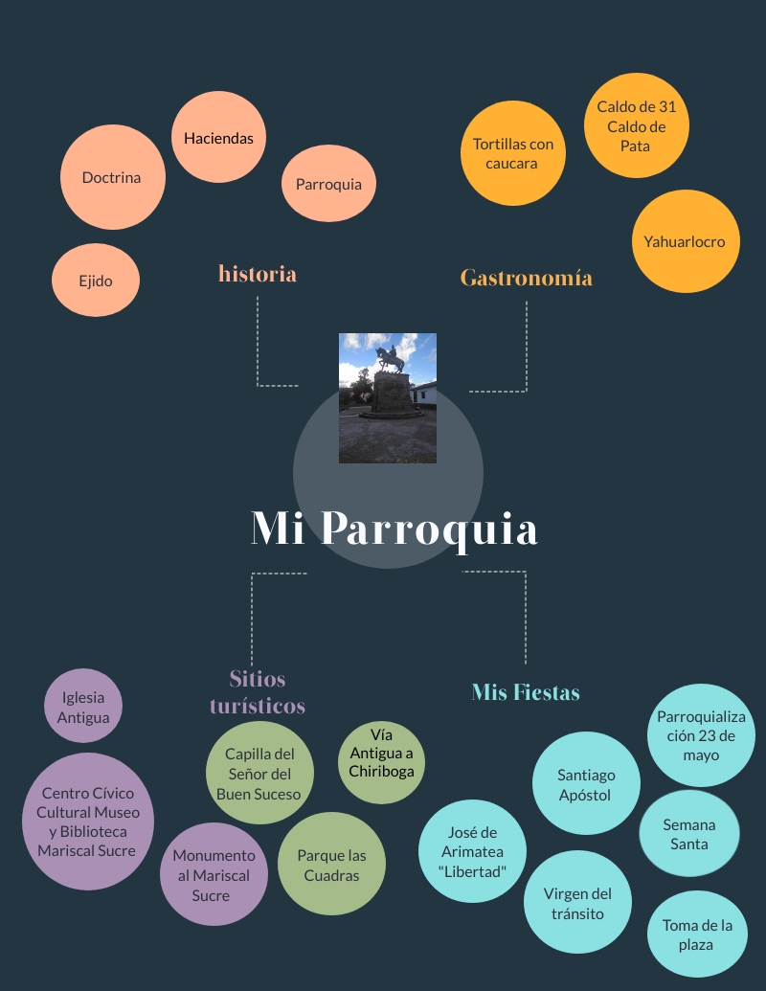
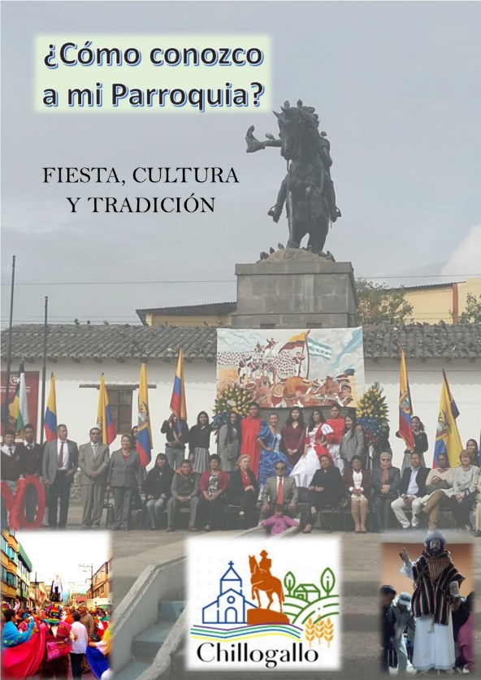
What Are Top Web Design Trends in 2035?
FOLLETO
Ignota antiopam eam ut, mel no animal aperiam, ex nulla reformidans has. Duo ne nonumy eirmod, ex est albucius adipiscing.
Eam an velit quidam iudicabit, ne cum ullum accusamus. Vis elitr phaedrum ea. In vis odio hinc audire, alii ancillae splendide ut eum. Dicam tantas mucius cum ut, epicurei facilisi ex cum.

Slide 31
Conclusiones

Slide 32
Recomendaciones

Slide 33
Gracias por su atención!

